Slide 1
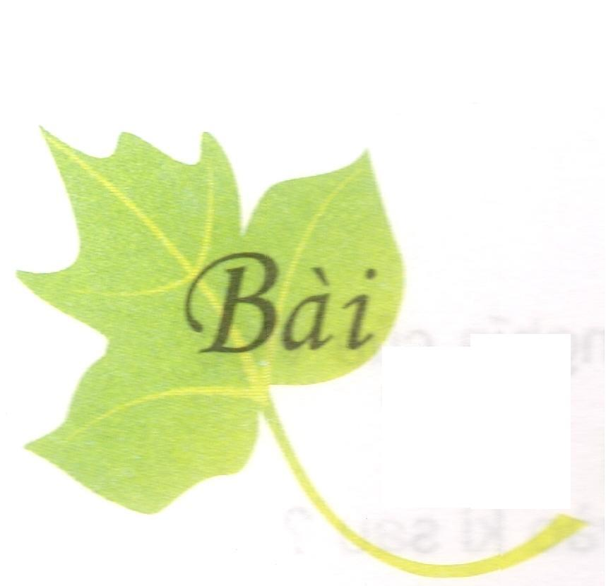
CHƯƠNG II
CẤU TRÚC CỦA TẾ BÀO
7
TẾ BÀO NHÂN SƠ
I- ĐẶC ĐIỂM CHUNG
II - CẤU TẠO

Slide 2
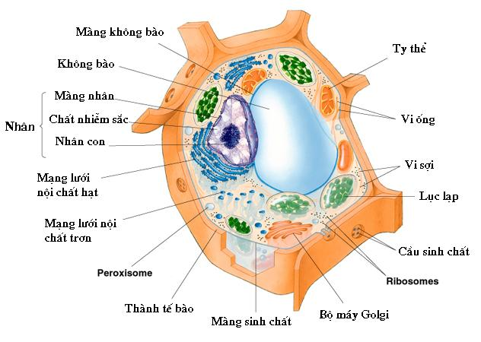
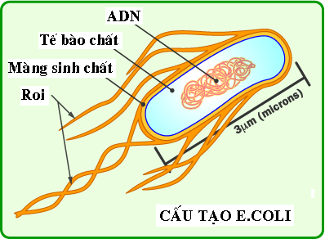
BÀI 7. TẾ BÀO NHÂN SƠ
Đặc điểm chung của tế bào nhân sơ.
Nhân
Tế bào nhân sơ
Tế bào nhân thực

Slide 3
BÀI 7. TẾ BÀO NHÂN SƠ
NÊU ĐẶC ĐiỂM CỦA TẾ BÀO NHÂN SƠ?
Tế bào nhân sơ

Slide 4
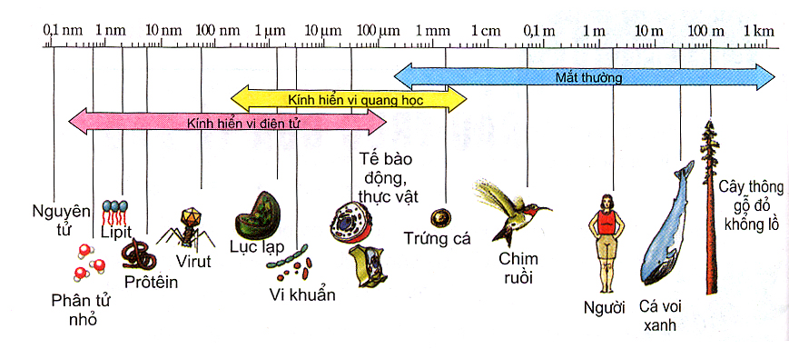
BÀI 7. TẾ BÀO NHÂN SƠ
Nhận xét kích thước của tế bào nhân sơ ( vi khuẩn)
so với các tổ chức khác?
Đặc điểm chung của tế bào nhân sơ.
- Chưa có nhân hoàn chỉnh (chưa có màng nhân bao bọc).
- Tế bào chất chưa có hệ thống nội màng và không có các bào quan có màng bao bọc.
- Kích thước nhỏ: 1 – 5 µm (≈ 1/10 kích thước TB nhân thực).
Độ lớn các bậc cấu trúc của thế giới sống

Slide 5
BÀI 7. TẾ BÀO NHÂN SƠ
Đặc điểm chung của tế bào nhân sơ.
- Chưa có nhân hoàn chỉnh (chưa có màng nhân bao bọc).
- Tế bào chất chưa có hệ thống nội màng và không có các bào quan có màng bao bọc.
- Kích thước nhỏ: 1 – 5 µm.
- TB sinh trưởng và sinh sản nhanh.

Slide 6
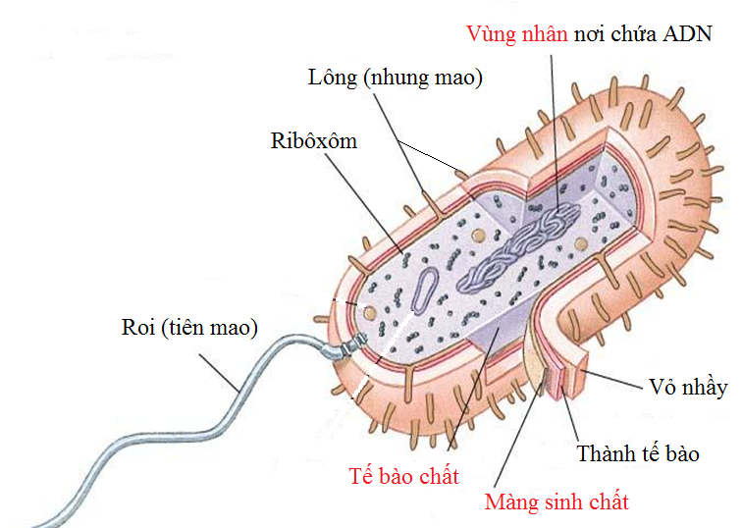
BÀI 7. TẾ BÀO NHÂN SƠ
Đặc điểm chung của tế bào nhân sơ
Cấu tạo tế bào nhân sơ
- Gồm 3 thành phần chính:
+ Màng sinh chất
+ Tế bào chất
+ Vùng nhân
- Ngoài ra còn có thành tế bào, vỏ nhầy, lông và roi.
Tế bào nhân sơ có cấu tạo
gồm những thành phần chính nào?

Slide 7
BÀI 7. TẾ BÀO NHÂN SƠ
Đặc điểm chung của tế bào nhân sơ
Cấu tạo tế bào nhân sơ
Thành tế bào, màng sinh chất, lông và roi

Slide 8
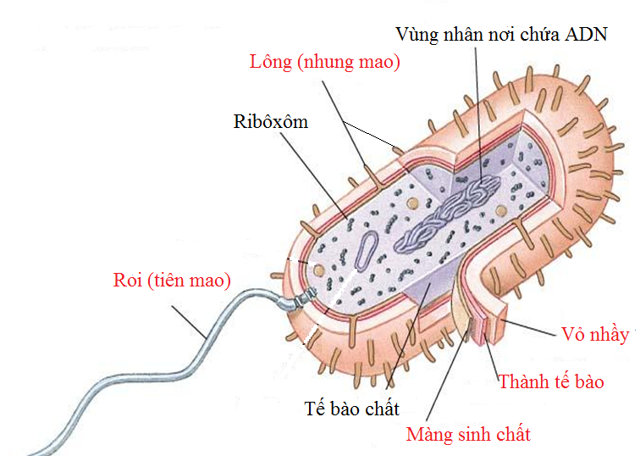
BÀI 7. TẾ BÀO NHÂN SƠ
 | Vị trí | Cấu tạo | Chức năng
Thành tế bào
Tế bào chất
Vùng nhân
Lông và roi

Slide 9
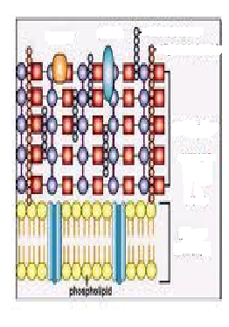
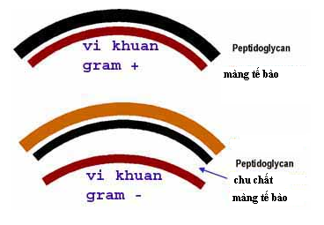
 | Vị trí | Cấu tạo | Chức năng
Thành tế bào
Vỏ nhày
Màng sinh chất
Lông và roi
Bao bên ngoài màng sinh chất
- Cấu tạo từ Peptiđôglican.
- Khi nhuộm Gram thì VK Gram dương cho màu tím. VK Gram âm cho màu đỏ
Peptiđôglican
Dựa vào cấu trúc, thành phần hoá học của thành tế bào, người ta chia vi khuẩn làm mấy loại? Đặc điểm của mỗi loại?
Nhuộm Gram
Tím
Thành tế bào
Nhuộm Gram
Màng sinh chất
Đỏ
Mô hình cấu trúc thành tế bào

Slide 10
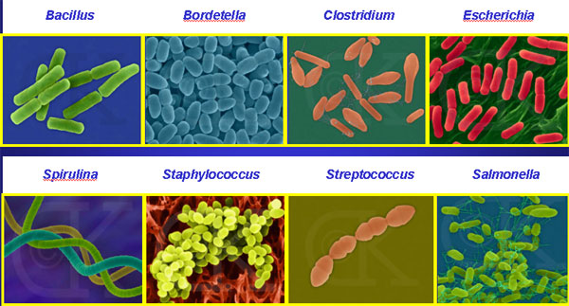
BÀI 7. TẾ BÀO NHÂN SƠ
Hình dạng của một số loại vi khuẩn

Slide 11
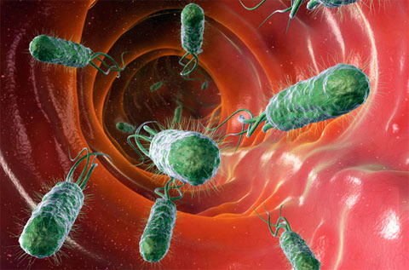
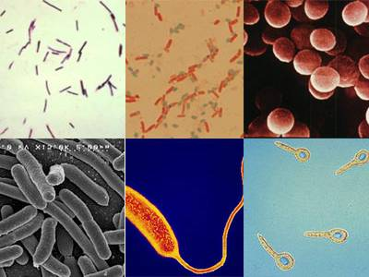
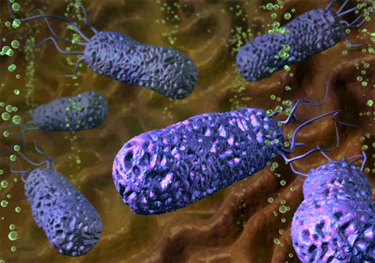
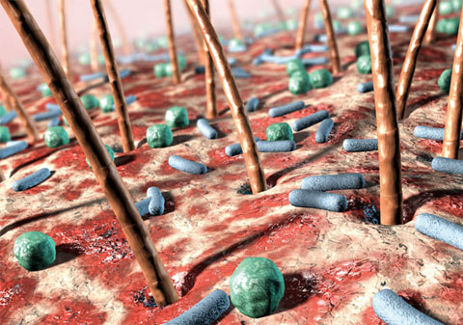
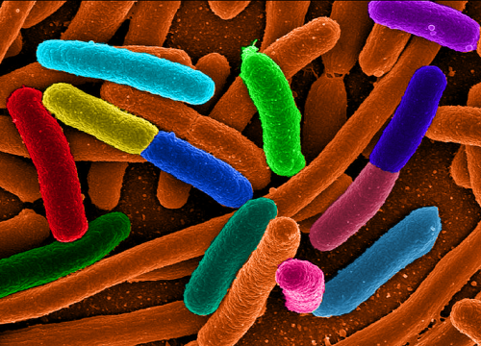
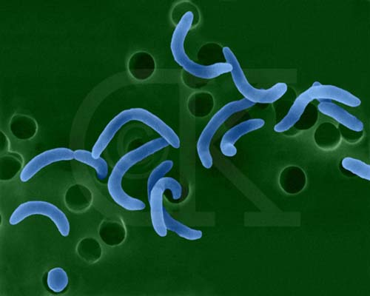
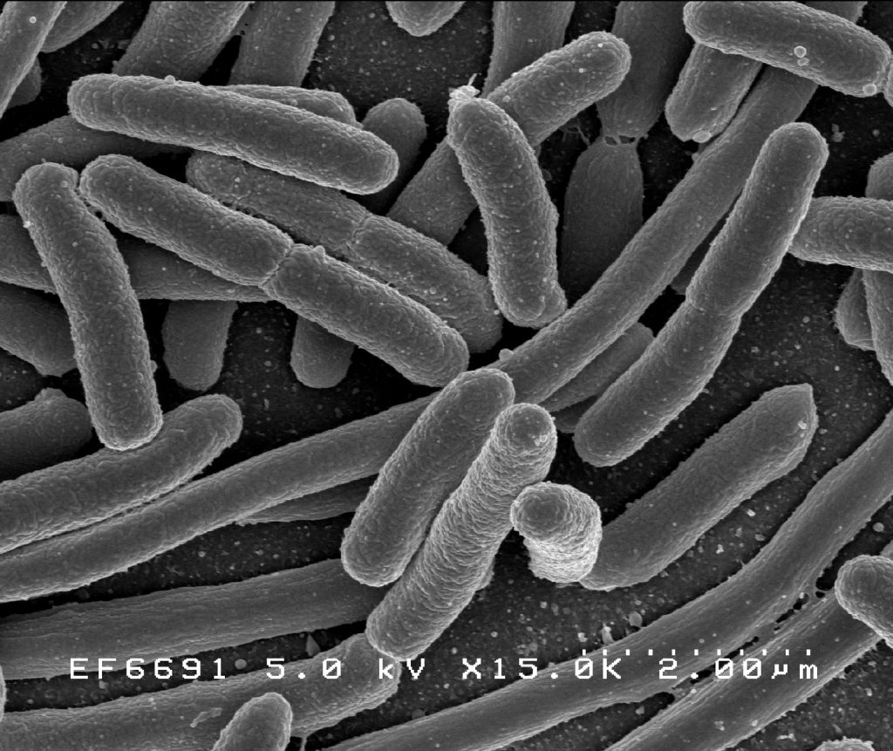
BÀI 7. TẾ BÀO NHÂN SƠ
Helicobacter pylori
Escherichia coli
Một số vi khuẩn có trong thực phẩm
E.coli
Vibrio parahaemolyticus
Bacteria

Slide 12
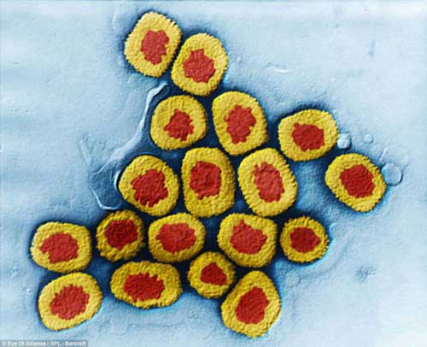
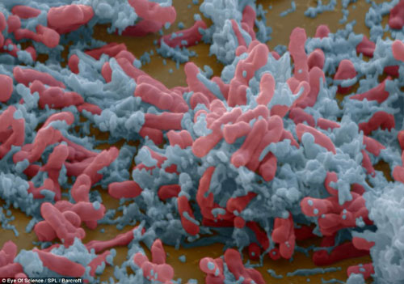
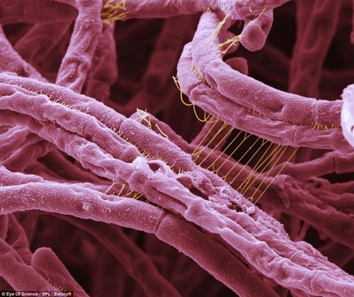
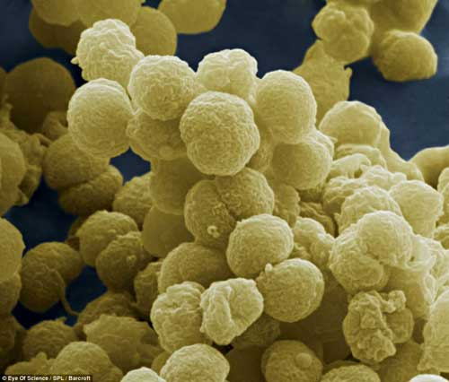
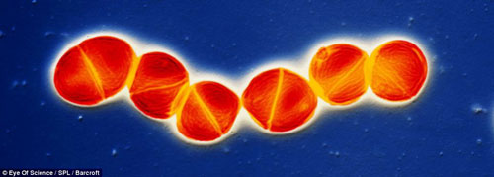
Bại liệt
Đậu mùa
Lao
than
Viêm màng não
Viêm phổi

Slide 13
Nếu loại bỏ thành TB của các loại VK có hình dạng khác nhau  cho vào trong dung dịch có nồng độ chất tan bằng nồng độ các chất tan có trong TB
 các TB trần đều có dạng hình cầu.

Slide 14
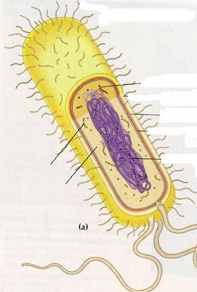
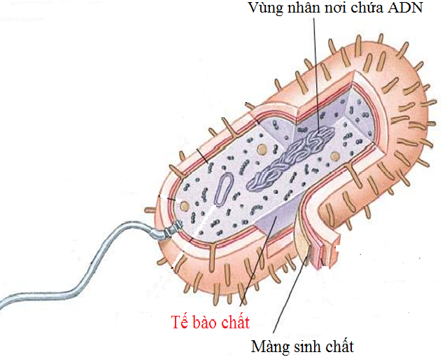
BÀI 7. TẾ BÀO NHÂN SƠ
Đặc điểm chung của tế bào nhân sơ
Cấu tạo tế bào nhân sơ
Thành tế bào, màng sinh chất, lông và roi
Tế bào chất
- Vị trí: nằm giữa màng sinh chất
và vùng nhân
- Cấu tạo: Gồm 2 thành phần
Em hãy nêu vị trí của tế bào chất trong TB nhân sơ?
Tế bào
chất
Ribôxôm
Nêu thành phần chính của tế bào chất ?
Bào tương
+ Bào tương (dạng keo bán lỏng)
+ Ribôxôm (rARN + prôtêin)
- Chức năng: là nơi diễn ra mọi hoạt động sống của tế bào.

Slide 15
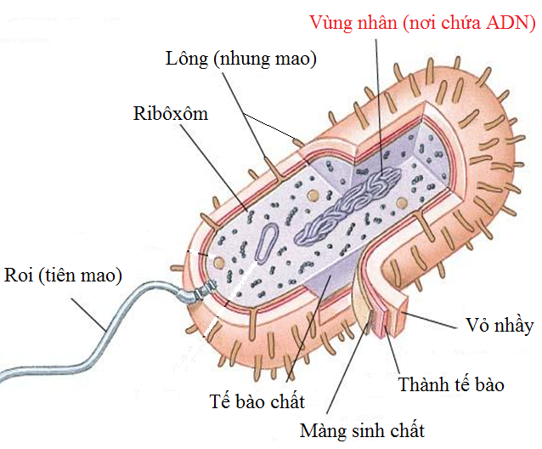
BÀI 7. TẾ BÀO NHÂN SƠ
Đặc điểm chung của tế bào nhân sơ
Cấu tạo tế bào nhân sơ
Thành tế bào, màng sinh chất, lông và roi
Tế bào chất
Vùng nhân
Vùng nhân có đặc điểm gì?

Slide 16
BÀI 7. TẾ BÀO NHÂN SƠ
Đặc điểm chung của tế bào nhân sơ
Cấu tạo tế bào nhân sơ
Thành tế bào, màng sinh chất, lông và roi
Tế bào chất
Vùng nhân
- Cấu tạo
+ Chưa có màng nhân bao bọc
+ Chỉ chứa một phân tử ADN dạng vòng.
+ Một số tế bào vi khuẩn có thêm ADN dạng vòng nhỏ khác gọi là plasmit.
- Chức năng: mang, bảo quản và truyền đạt thông tin di truyền.

Slide 17
CÂU HỎI CỦNG CỐ VÀ LUYỆN TẬP
Câu1. Gọi vi khuẩn là tế bào nhân sơ vì:
Có kích thước nhỏ
A
B
Có tỷ lệ S/V lớn
C
Sinh trưởng và sinh sản nhanh
D
Chưa có nhân hoàn chỉnh
Bạn xứng đang được ngợi khen

Slide 18
CÂU HỎI CỦNG CỐ VÀ LUYỆN TẬP
Câu 2. Vùng nhân của TB nhân sơ chứa:
Plasmit
A
B
ADN dạng thẳng
C
ARN dạng vòng
D
ADN dạng vòng
Bạn thật tuyệt.

Slide 19
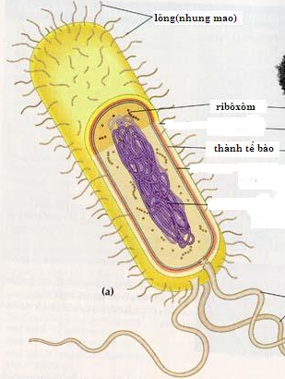
CÂU HỎI CỦNG CỐ VÀ LUYỆN TẬP
Câu3: Hãy chú thích sơ đồ sau:
6
Lông
5
Thành TB
Màng sinh
chất
1
Roi
4
Tế bào chất
2
Vùng nhân
3

